Slide 1
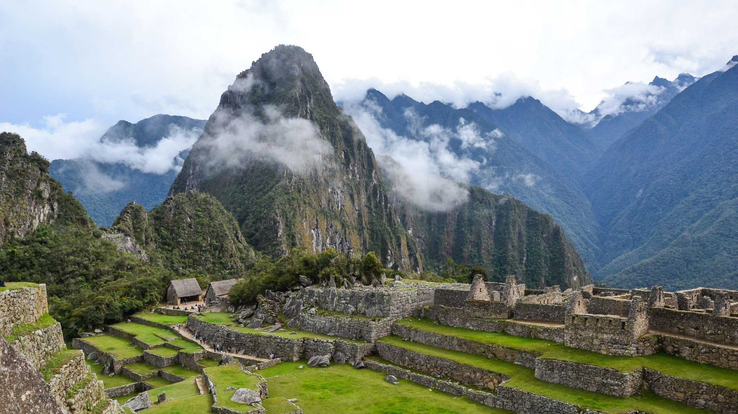
El Estado inca: El Inca y el Tahuantinsuyo

Slide 2
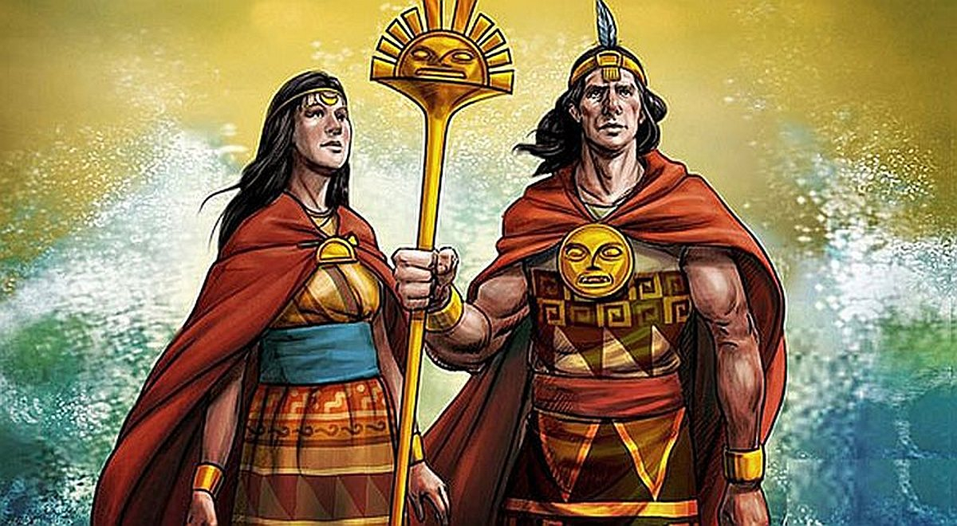
Orígenes incas
Leyenda: Manco Cápac y Mamá Ocllo emergieron desde el Lago Titicaca
Leyenda de Ayar Manco como fundador del Cusco
Registros: mezclas entre tihuanacos y/o huaris
Interpretaciones en crónicas orales desde la Conquista

Slide 3
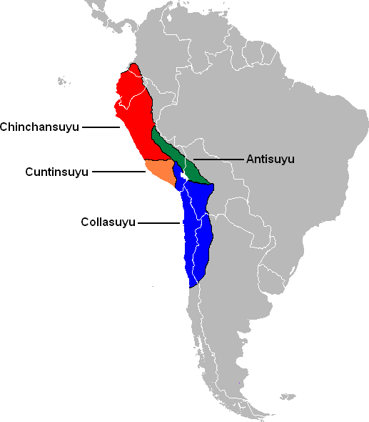
División territorial

Slide 4
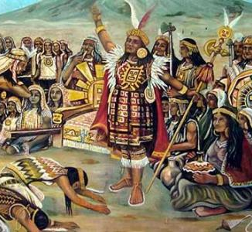
Conquistas incas
Naturaleza imperial desde Pachacútec, el noveno Inca
Ejército fuerte, jerarquizado por clase y territorio.
Red vial facilitaba movimientos militares.
Invasiones al norte y al sur del territorio asediado.
Dos tipos de conquista: pacífica (persuasión y negociación) y violenta.
Guerras clave: contra los chancas y los caras
Servicio militar obligatorio entre los 25 y 50 años
Uso de macanas, hondas, lanzas, hachas.
OJO: sistema de mitimaes
Límites: resistencia de los pueblos conquistados

Slide 5
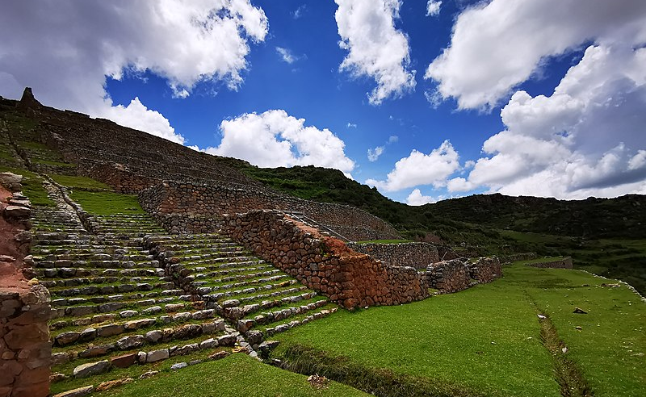
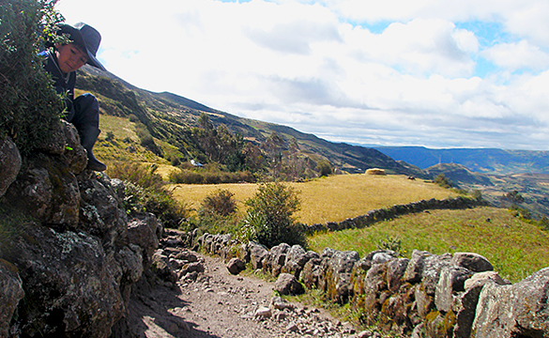
Defensa del territorio Inca
Fortalezas, tampus (centros de defensa) y colcas (centros de almacenamiento).
Qhapaq Ñan como vía logística.

Slide 6
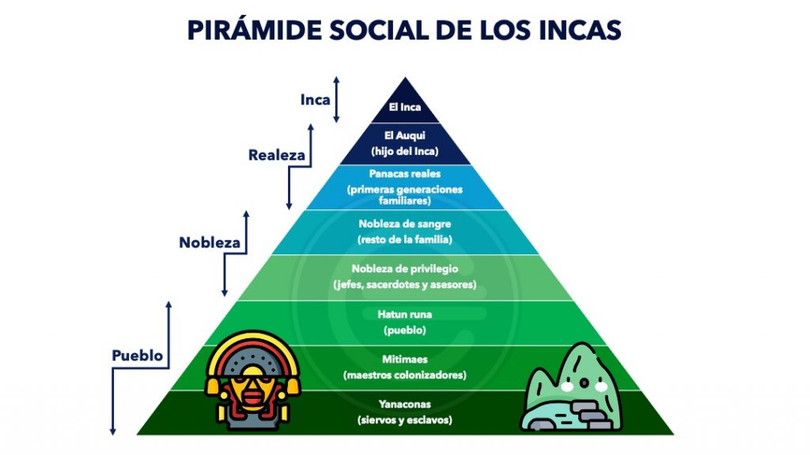
Organización social inca
Núcleo: ayllus: comunidad de familias (linaje) con fines de toda índole: económico, social, religioso, político.
Clases sociales definidas: sociedad muy jerarquizada
Tierra y trabajo como base de la economía: redistribución si había excedente.
Mita como tributo estatal. Minga como trabajo comunal.
Teocracia: Inca como figura política y religiosa.

Slide 7
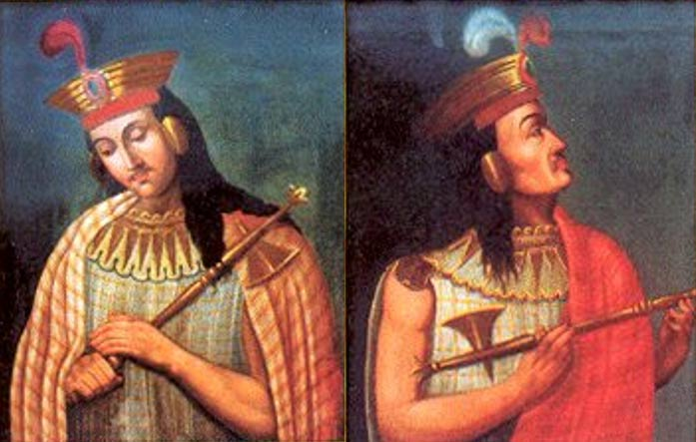
Fin del Imperio inca
Apogeo del Imperio con Huayna Cápac
Muerte en 1527 e inicio de guerra civil entre Huáscar y Atahualpa. Huáscar heredó el sur del imperio y Atahualpa el norte
Llegada de españoles con Pizarro en 1532
Alianza con sectores subyugados por los incas
Triunfo de Atahualpa y ejecución de Huáscar en 1533
Capturan a Atahualpa en Cajamarca y lo asesinan en 1533
Toma total del Imperio
Enfermedades como la viruela diezmaron a los incas
Resistencia de Manco Inca (hermano de Atahualpa) al norte del imperio
Fin de la resistencia en 1572, con la captura de Túpac Amaru I (sobrino de Atahualpa)

Slide 8
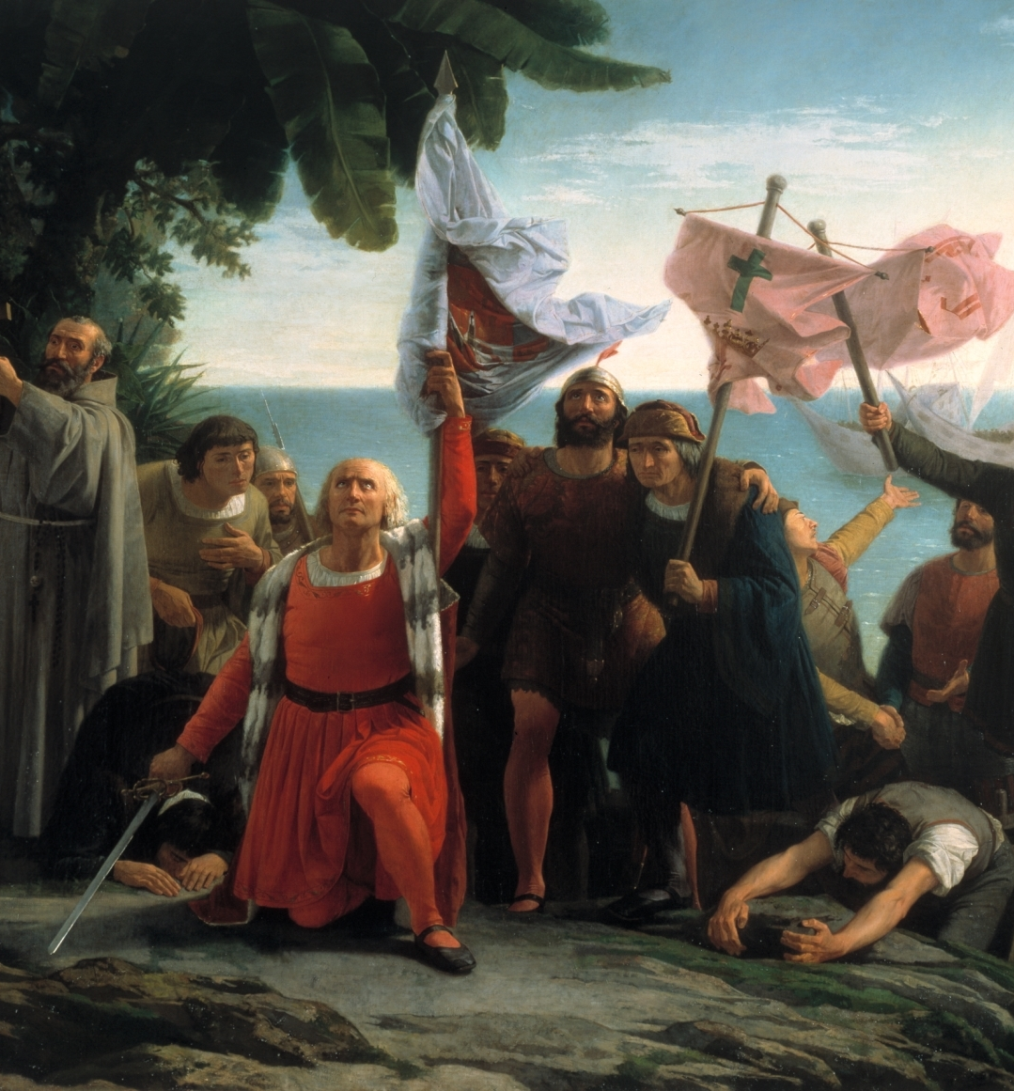
La Conquista española de América
Cristóbal Colón llega a América en 1492.
Las expediciones posteriores consolidan la ocupación del territorio: en Perú, Pizarro; en Ecuador, Benalcázar.
Conquista violenta del Imperio Inca; resistencia de líderes como Rumiñahui.
Alianzas indígenas, enfermedades y conflictos internos facilitaron la Conquista.

Slide 9
La Época Colonial
Duró casi tres siglos: desde el siglo XVI hasta principios del XIX.
No fue un periodo estático; hubo transformaciones profundas.
Se divide en tres etapas: implantación, auge y redefinición del orden colonial.

Slide 10
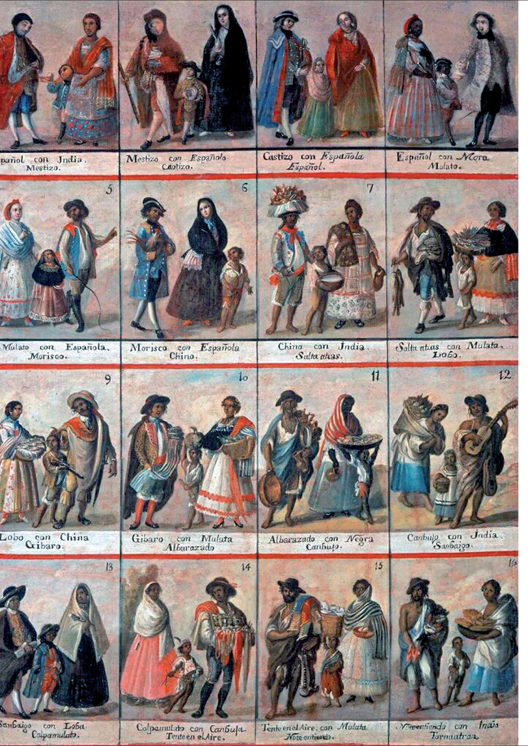
Organización Social en la Colonia
Sociedad jerárquica de castas: peninsulares, criollos, mestizos, indígenas y africanos.
Desigualdad estructural basada en raza y origen.
Indígenas y esclavizados tenían funciones subordinadas y eran explotados.

Slide 11
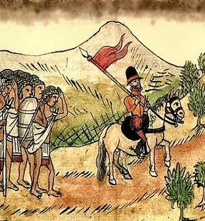
Economía Colonial
Basada en la minería, agricultura y producción textil.
Trabajo forzado mediante encomiendas y mita.
Sistema heterogéneo de mecanismos de explotación.
Monopolio comercial controlado por la Corona española.

Slide 12
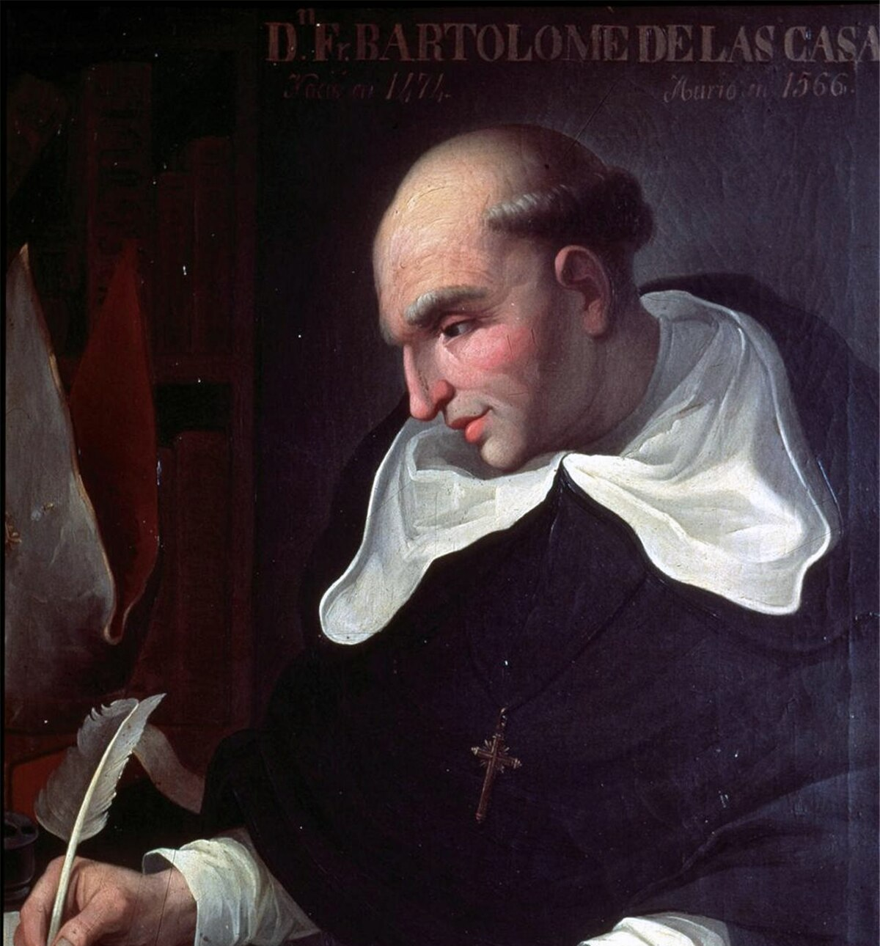
Organización Política en la Colonia
Autoridad centralizada en el Rey de España.
División de la América española: virreinatos, gobernaciones, capitanías generales, audiencias, cabildos, provincias.
Leyes Nuevas de 1542: intento de proteger a los indígenas (impulsadas por Las Casas y aprobadas por Carlos V).
Declaración de los nativos como “libres”, pero vasallos coloniales. Prohibición de la encomienda.

Slide 13
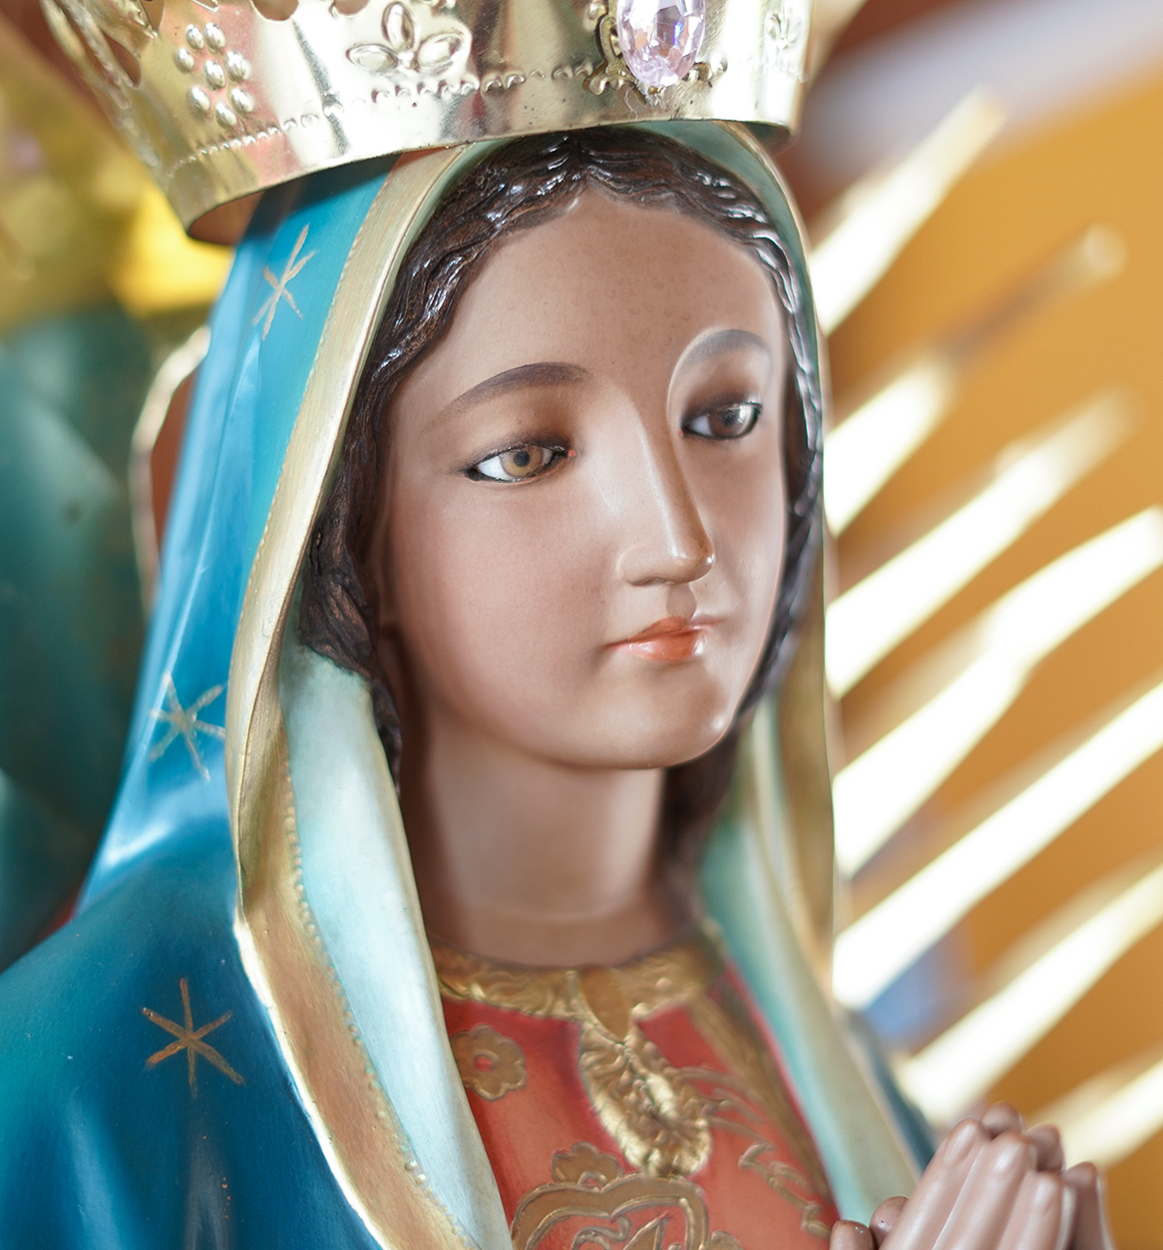
Sincretismo Cultural
Fusión entre religiones indígenas y cristianismo.
Permanencia de idiomas, costumbres y festividades indígenas.
Reinterpretación de símbolos y prácticas bajo el dominio colonial.

Slide 14
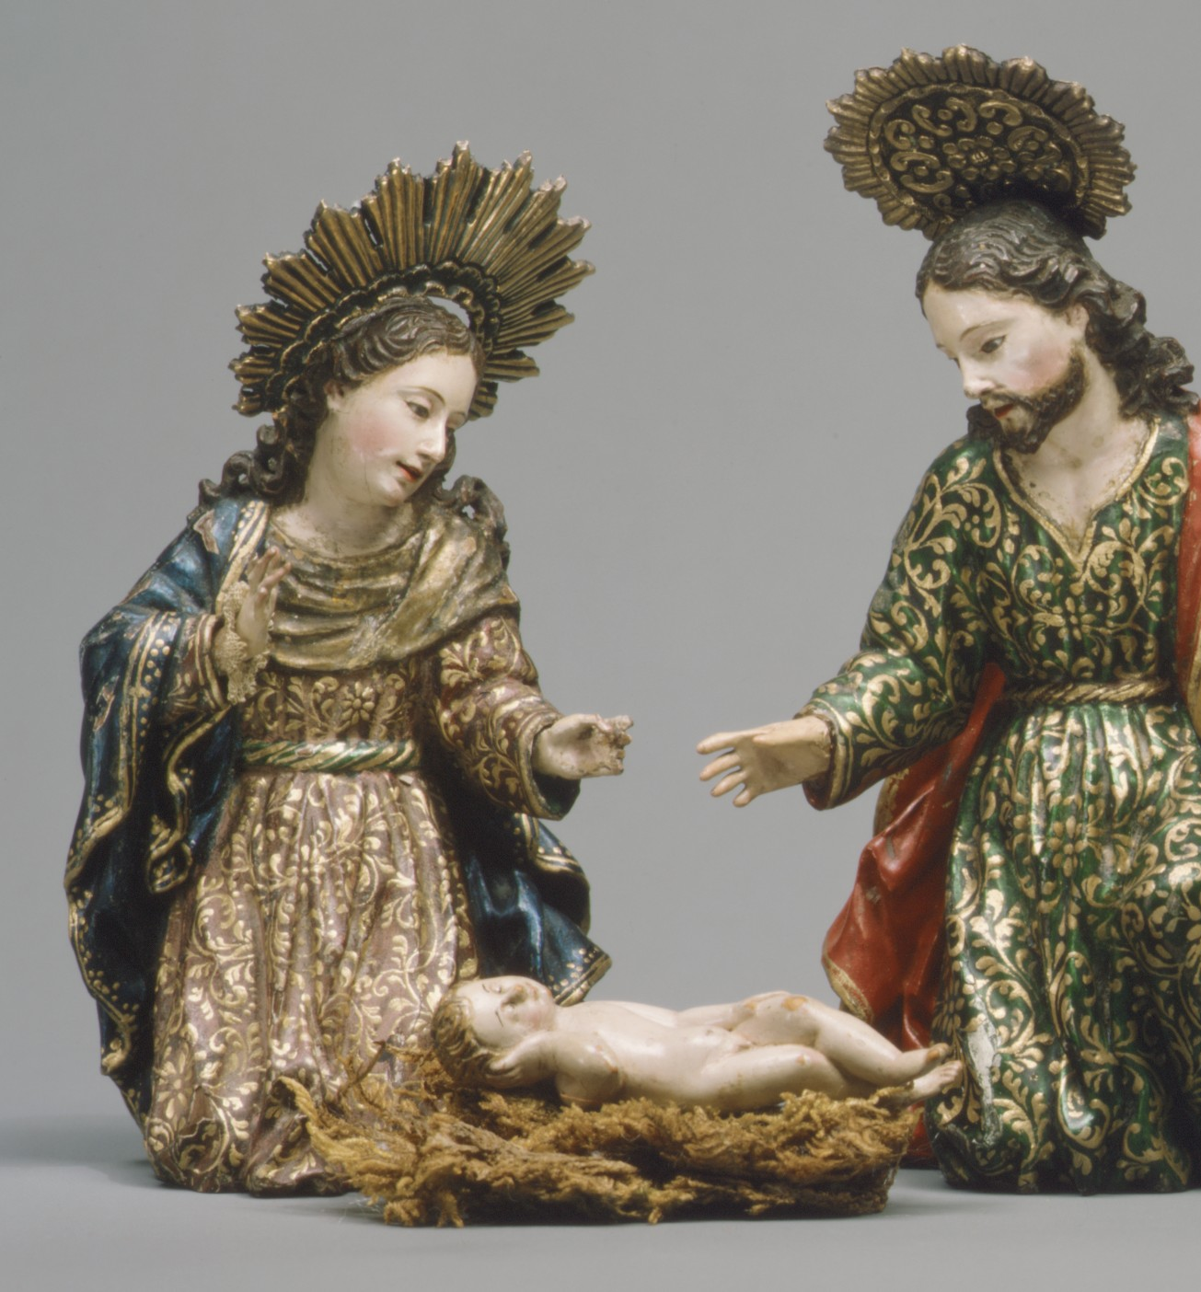
Arte Colonial
Arquitectura: Iglesias barrocas, conventos y plazas como centros de poder.
Pintura: Temas religiosos, influencia europea, escuelas indígenas (ej. Escuela Quiteña).
Escultura: Imágenes religiosas en madera policromada, expresión de la fe y el control.
Pampite y Caspicara
Tarea opcional: Museo de las Madres Conceptas.

Slide 15
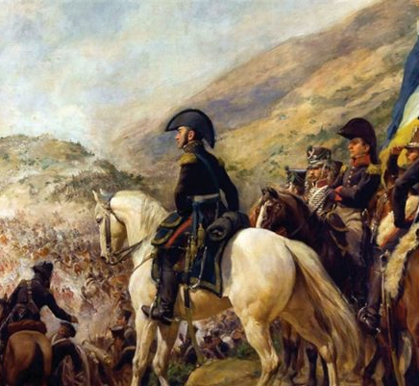
Fin del sistema colonial
Todo el siglo XIX
Crisis múltiple: económica, política y social.
Influido por ideas revolucionarias y conflictos internacionales.
El descontento criollo y la resistencia popular (incluida la indígena) fueron claves en el camino hacia la Independencia.

Slide 16
Conclusiones
La Colonia fue una etapa compleja, no estática.
Hubo explotación, pero también resiliencia cultural de los pueblos originarios.
Comprender la Colonia exige verla desde diferentes perspectivas, especialmente desde la de los sometidos.

